Slide 1

Pin Yin （a o e）
DeKalb Chinese School
Jingwan Li

Slide 2
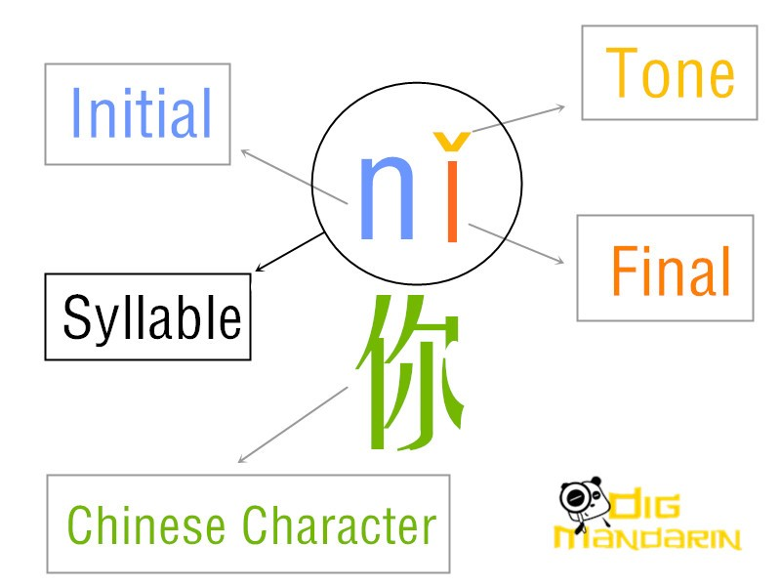
You

Slide 3
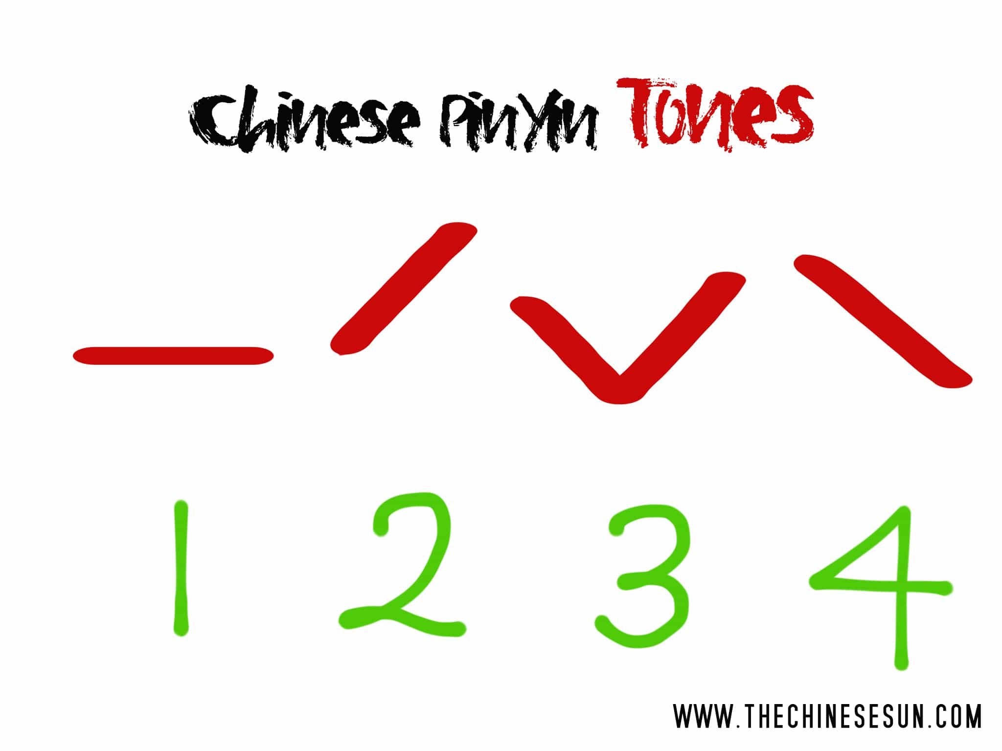
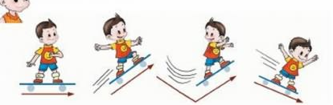
Tone

Slide 4
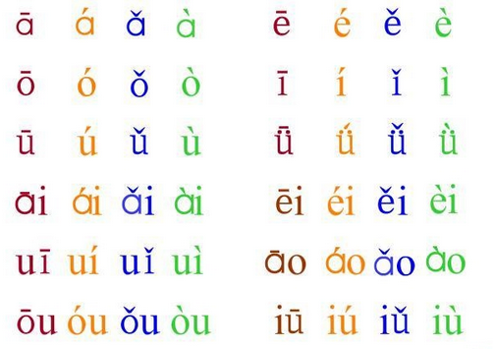
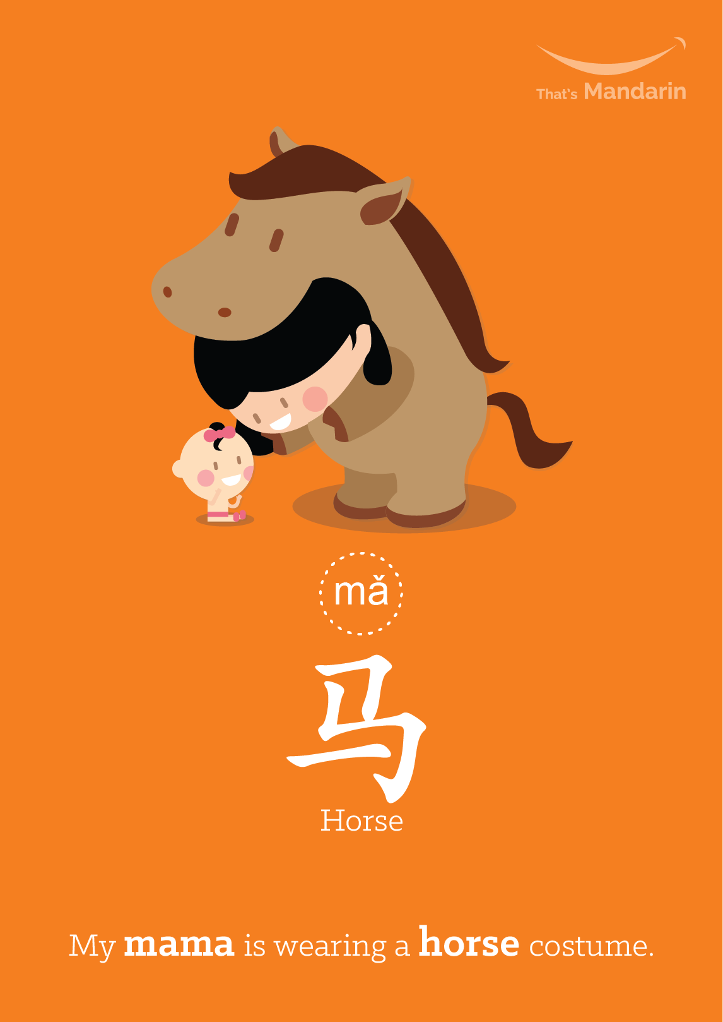
/bà bà/
爸爸
father
à
/mā mā/
妈妈
mother
ā
/bā/
八
eight
/mǎ/
马
horse
ǎ

Slide 5


/māmā wǒ ài nǐ/
/wō/
ō
/wǒ/
我
I / mine
ǒ

Slide 6


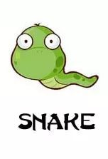
e
/gē gē/
哥哥
Older brother
ē
è
/wǒ/ /è/ /le/
我 饿 了
I am hungry
é
/shé/
蛇

